Slide 1
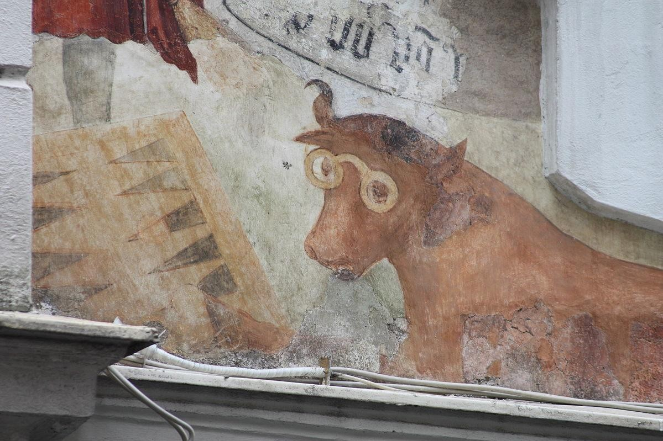


In the net of the city.
Social Groups, Networks of Relations and Interactions in Late Medieval Vienna (1448-1463)
Workshop on Information Visualization in the (Digital) Humanities 27th-28th of October 2022, University of Graz
Korbinian Grünwald, BA MA
Institut für Österreichische Geschichtsforschung / Universität Wien korbinian.gruenwald@univie.ac.at
Betreut von: Prof. Dr. Christina Lutter
Institut für Österreichische Geschichtsforschung /
Universität Wien

Slide 2
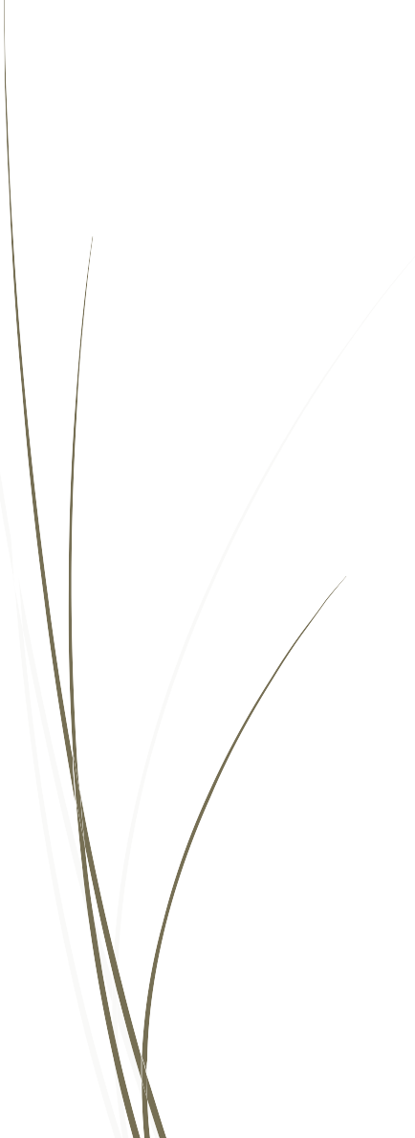

Slide 3
Sources
Property Register (1438-73):
Satzbuch CD act. 514 entries (1448-55)
Regesten and Register of Karl Uhlirz (QGW II/2 (=1412-1457, Wien 1900) act. 409 abstracts (1448-55)
Feurstättenverzeichnis Widmerviertel – List of Houses, Owner and Tenants (1448)

Slide 4
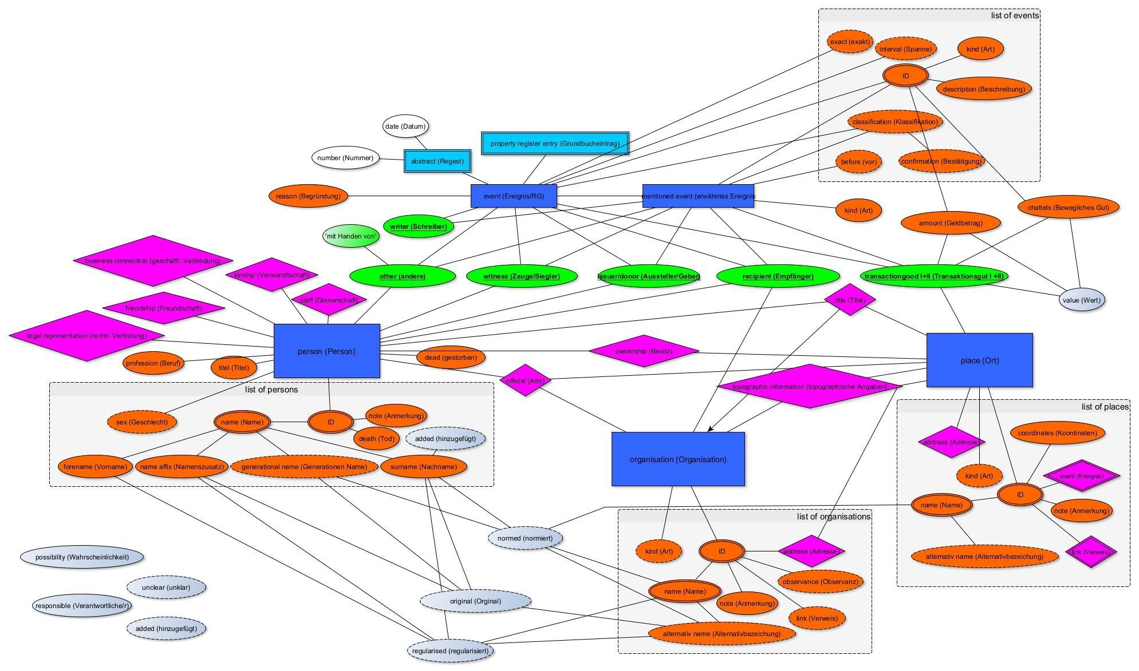
db_for_medieval_legal_transactions entity-relationship-model .graphml-Datei (source-driven)
C:\Users\Korbi\korbi\Geschichte\data bases\db_for_legal_transactions\db_for_medieval_legal_transactions\model_of_entities_db_legtrans_fullversion_by_KG.graphml

Slide 5
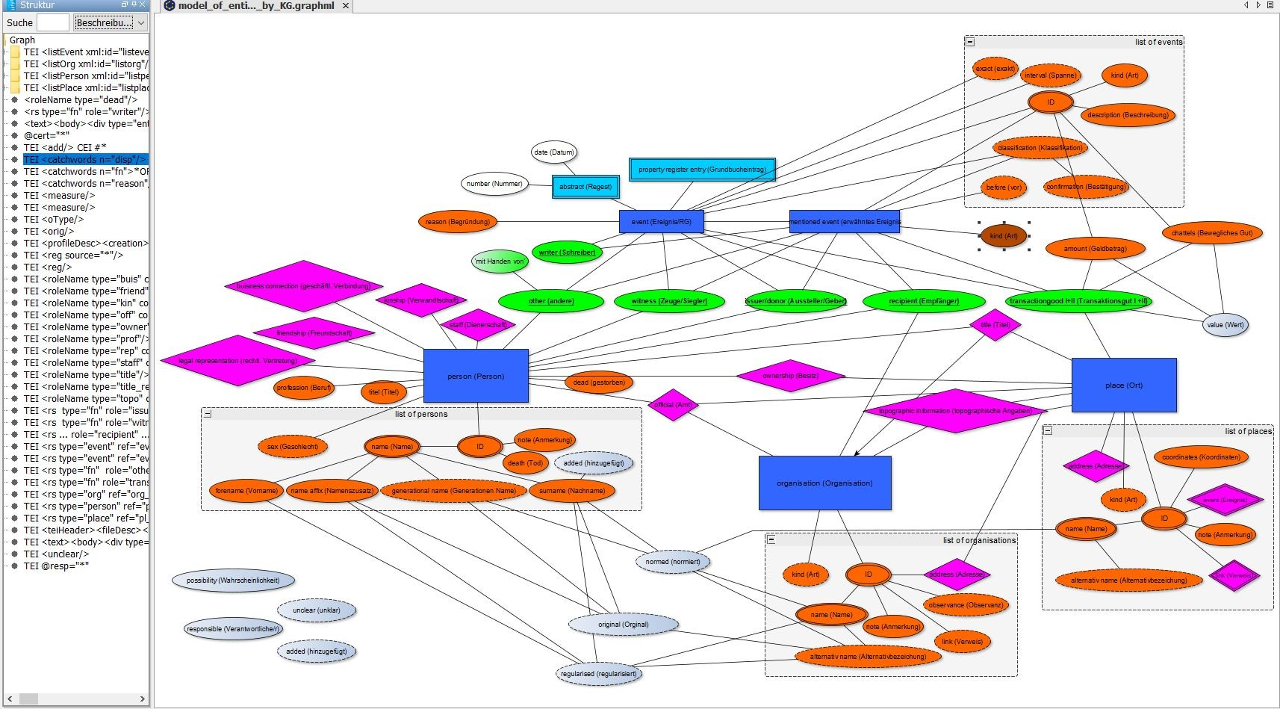
□ entity-relationship-model + “Auszeichnungssprache” .graphml-Datei

Slide 6
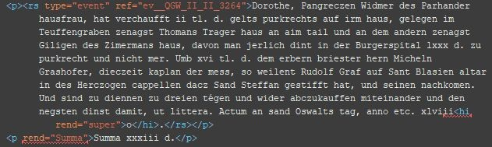
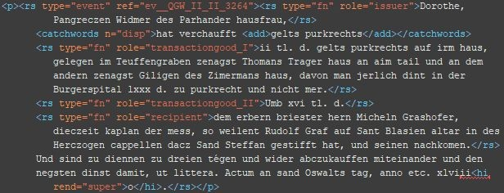
Tagging (event – function)

Slide 7
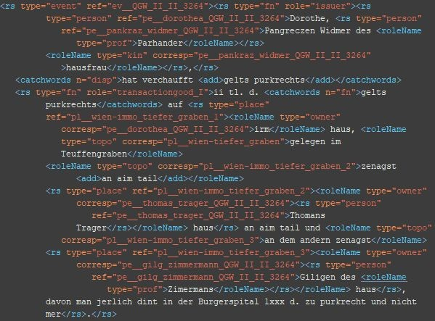
Tagging (tagged)
Beschreibung auf Dhd-Blog: https://dhd-blog.org/?p=16737

Slide 8
Query mask (based on CSV)
db_for_medieval_legal_transactions
uniwien wiEn..koEln20

Slide 9
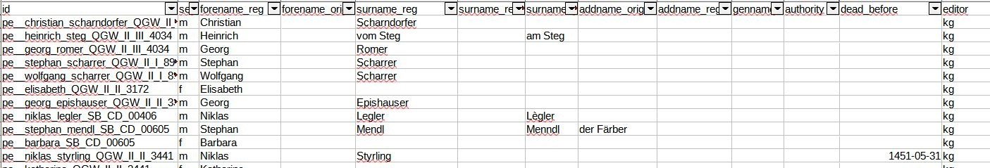
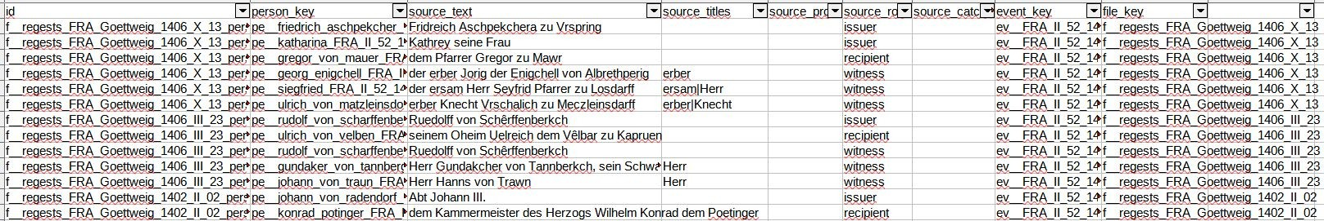
CSV
Beschreibung auf Dhd-Blog: https://dhd-blog.org/?p=16737

Slide 10
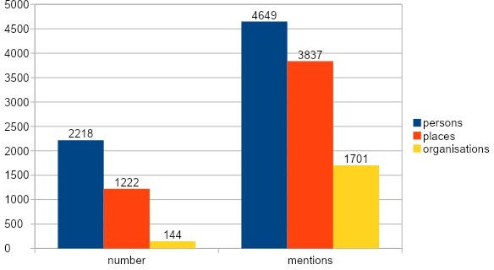
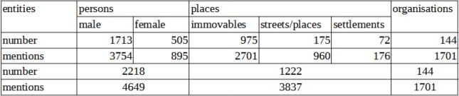
Overview – entities (Satzbuch CD / QGW 1448-55)

Slide 11
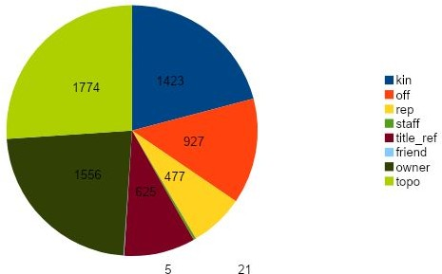
Overview - Relations

Slide 12
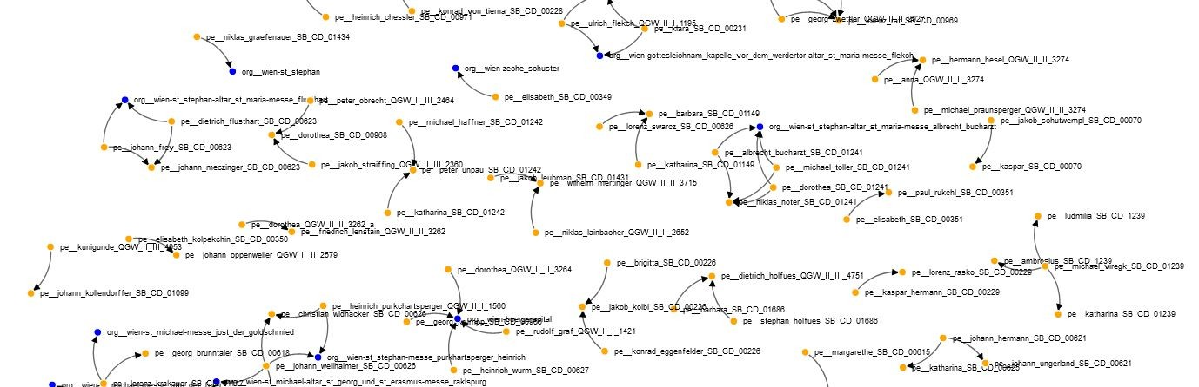
Visualisations (Ex.: issuer-recipient)
https://medieval-legal-transactions.univie.ac.at/WienQuellen/
In Zusammenarbeit mit Jan Bigalke (CCeH/Universität Köln); Test-Server bereit gestellt von Beate Pamperl (Universität Wien)

Slide 13
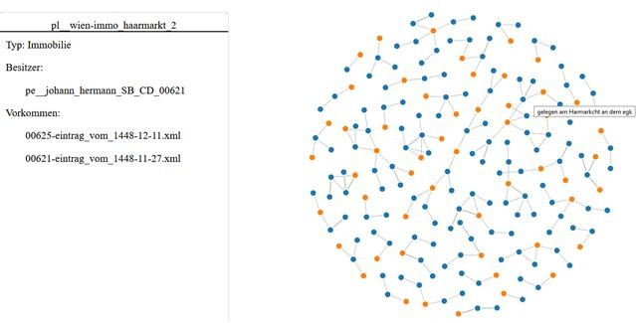
Visualisations (Ex.: Häuser und Straßen)
https://medieval-legal-transactions.univie.ac.at/WienQuellen/places.html
In Zusammenarbeit mit Jan Bigalke (CCeH/Universität Köln); Test-Server bereit gestellt von Beate Pamperl (Universität Wien)

Slide 14
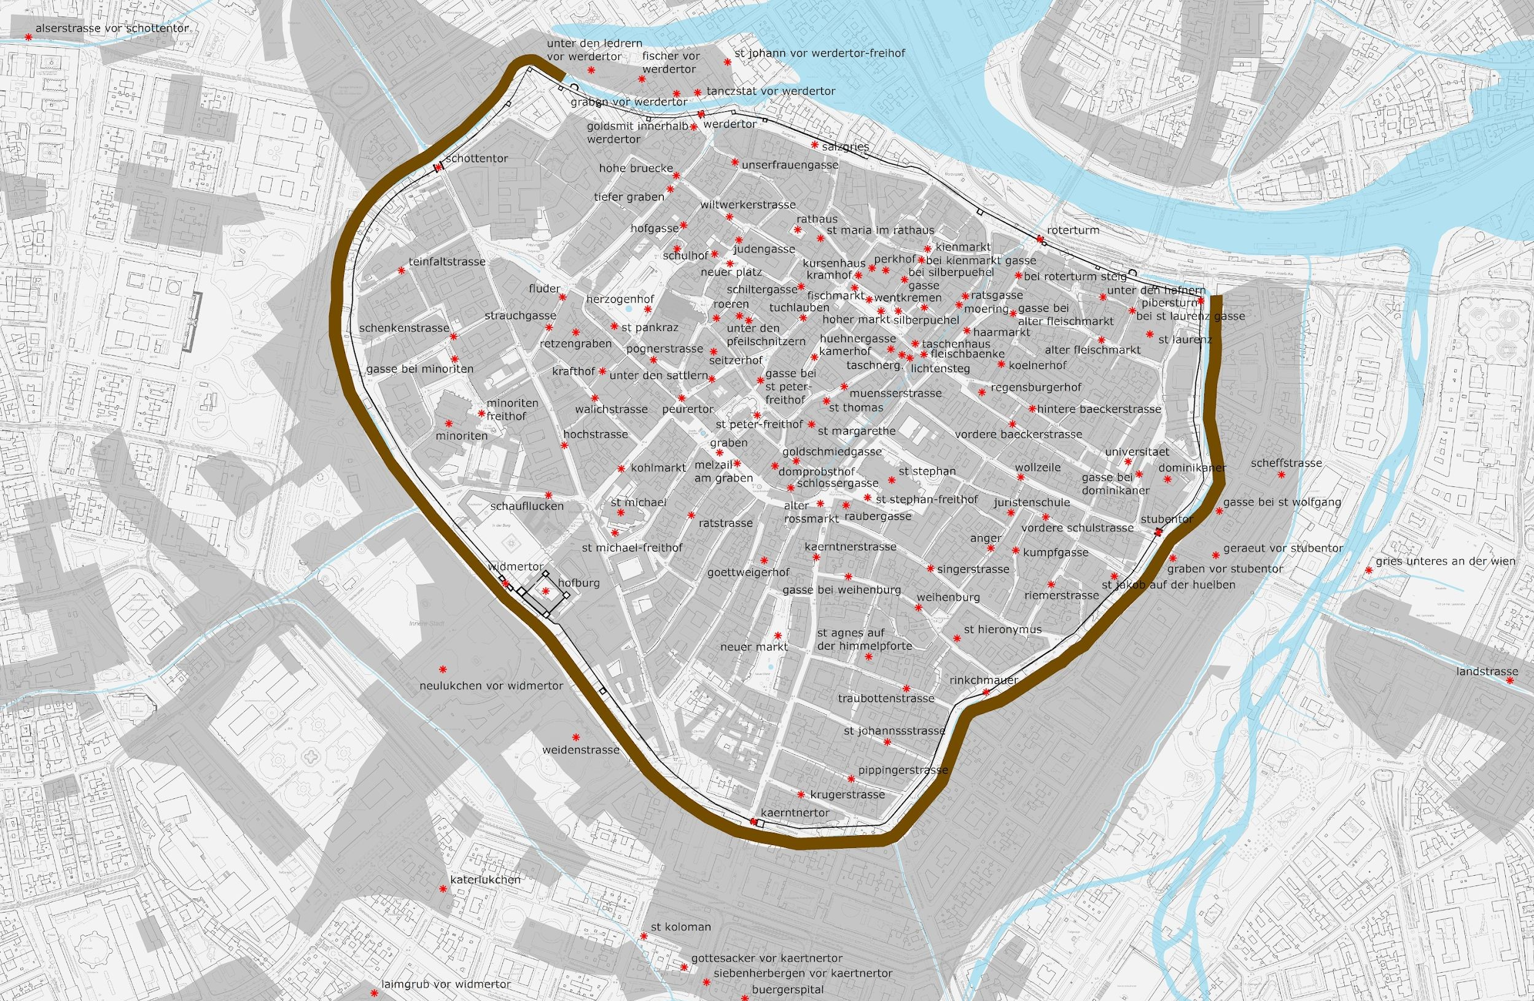
Output – Cooperation with urban archaeologists
Erstellt mit Martin Mosser (Wien Museum)

Slide 15
Output – Cooperation with urban archaeologists
Visualisations on googleearth (for workflow):
Straßen/Plätze https://earth.google.com/web/@48.22322871,16.36203227,160.04017 83a,11039.16990468d,30y,0h,0t,0r
Häuser https://earth.google.com/web/@48.20721388,16.38062359,163.35886 686a,2457.97402854d,30y,0h,0t,0r
Other Visualisations wienwiki (Harrer-Lucienfeld)? https://www.geschichtewiki.wien.gv.at/Paul_Harrer:_Wien,_seine_H%C3%A4user? uselayout=mobile/abfrage_einlagezahl/erinnern/wien%20geschichte%20wiki

Slide 16
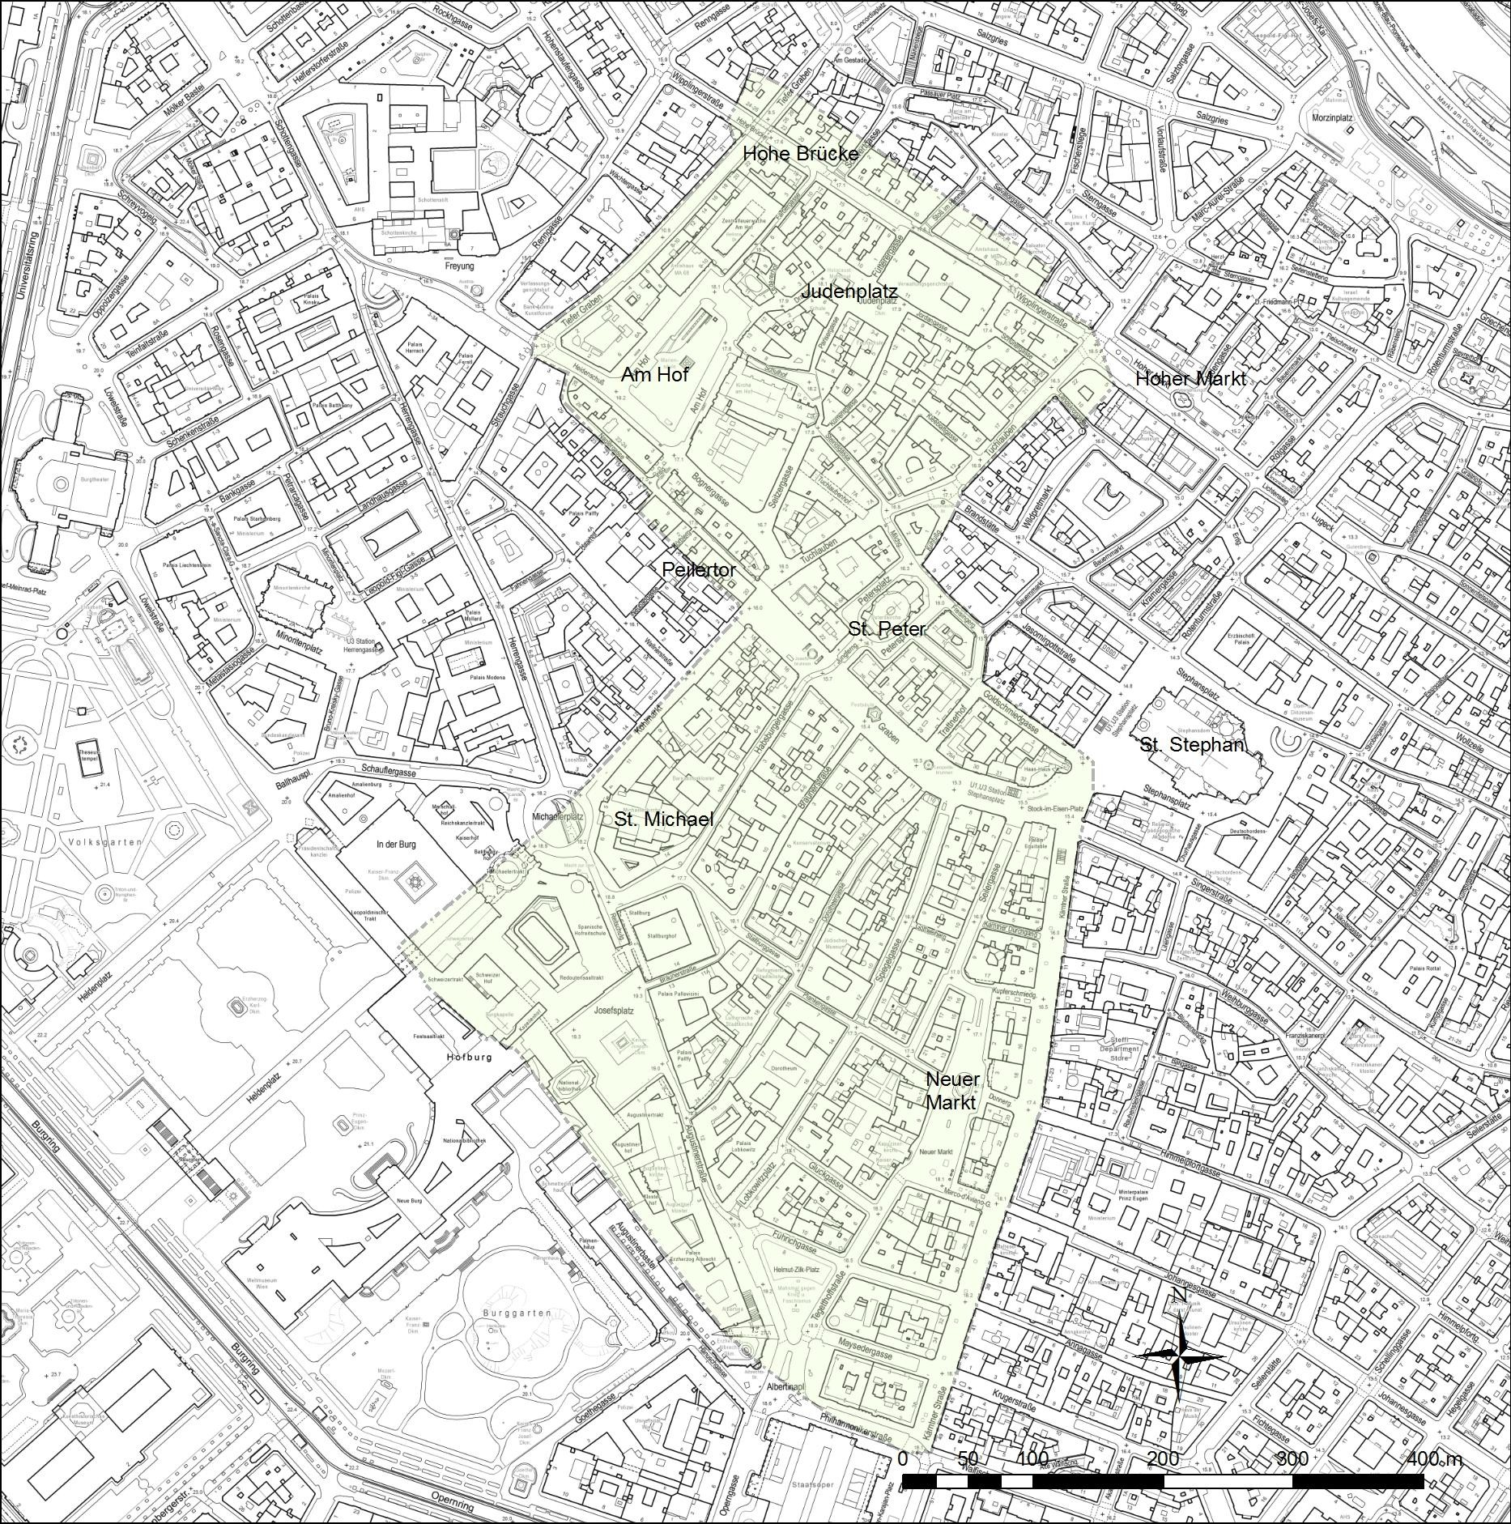
Houses of the North of Widmer Quater ancient Jewish Qutater (1448)

Slide 17
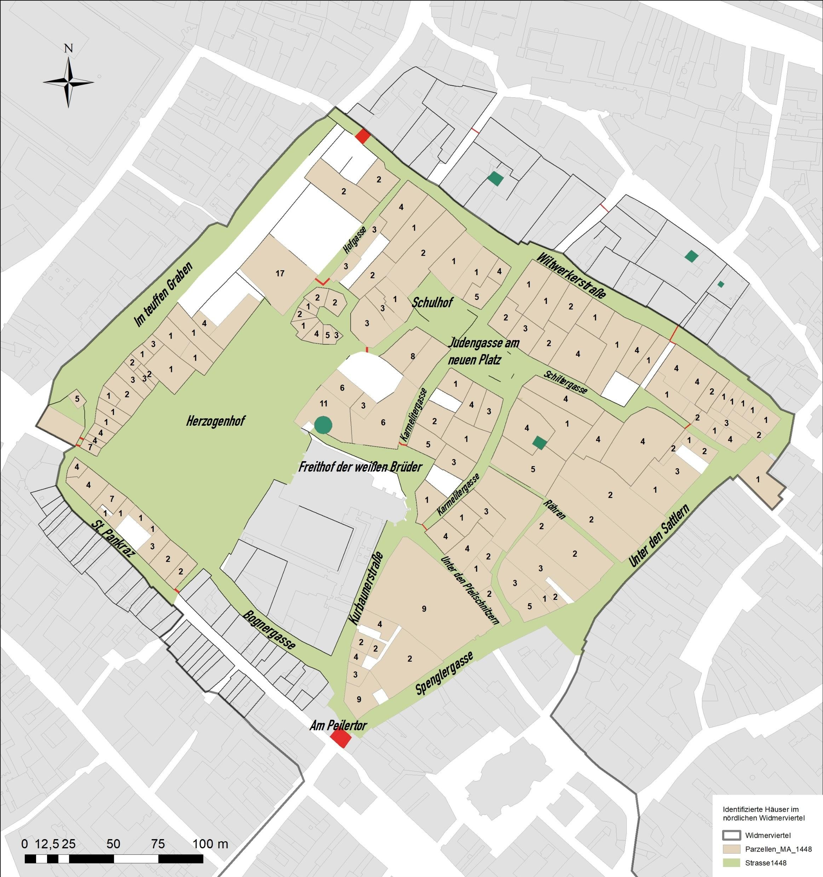
1448
Bewohner Inhabitants

Slide 18

1448
Inwohner Tenants

Slide 19
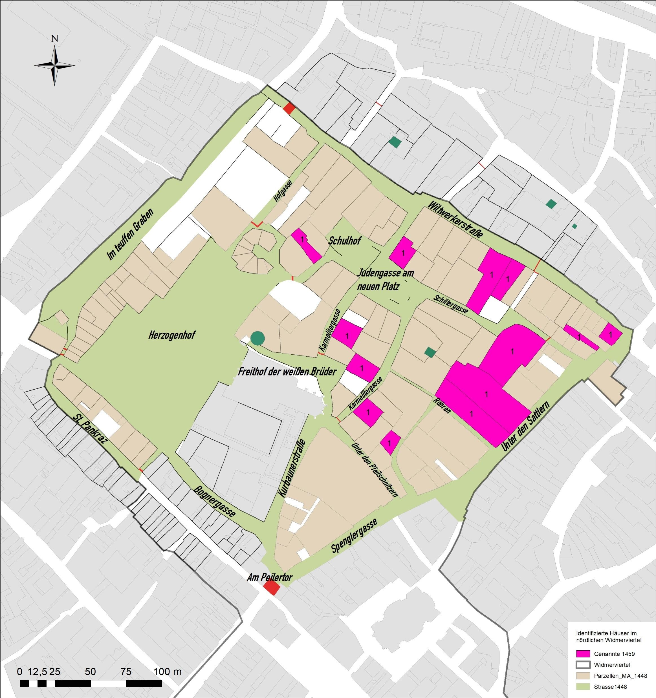
1448
Genannte
„Named“
„Deputies“ of Quater

Slide 20
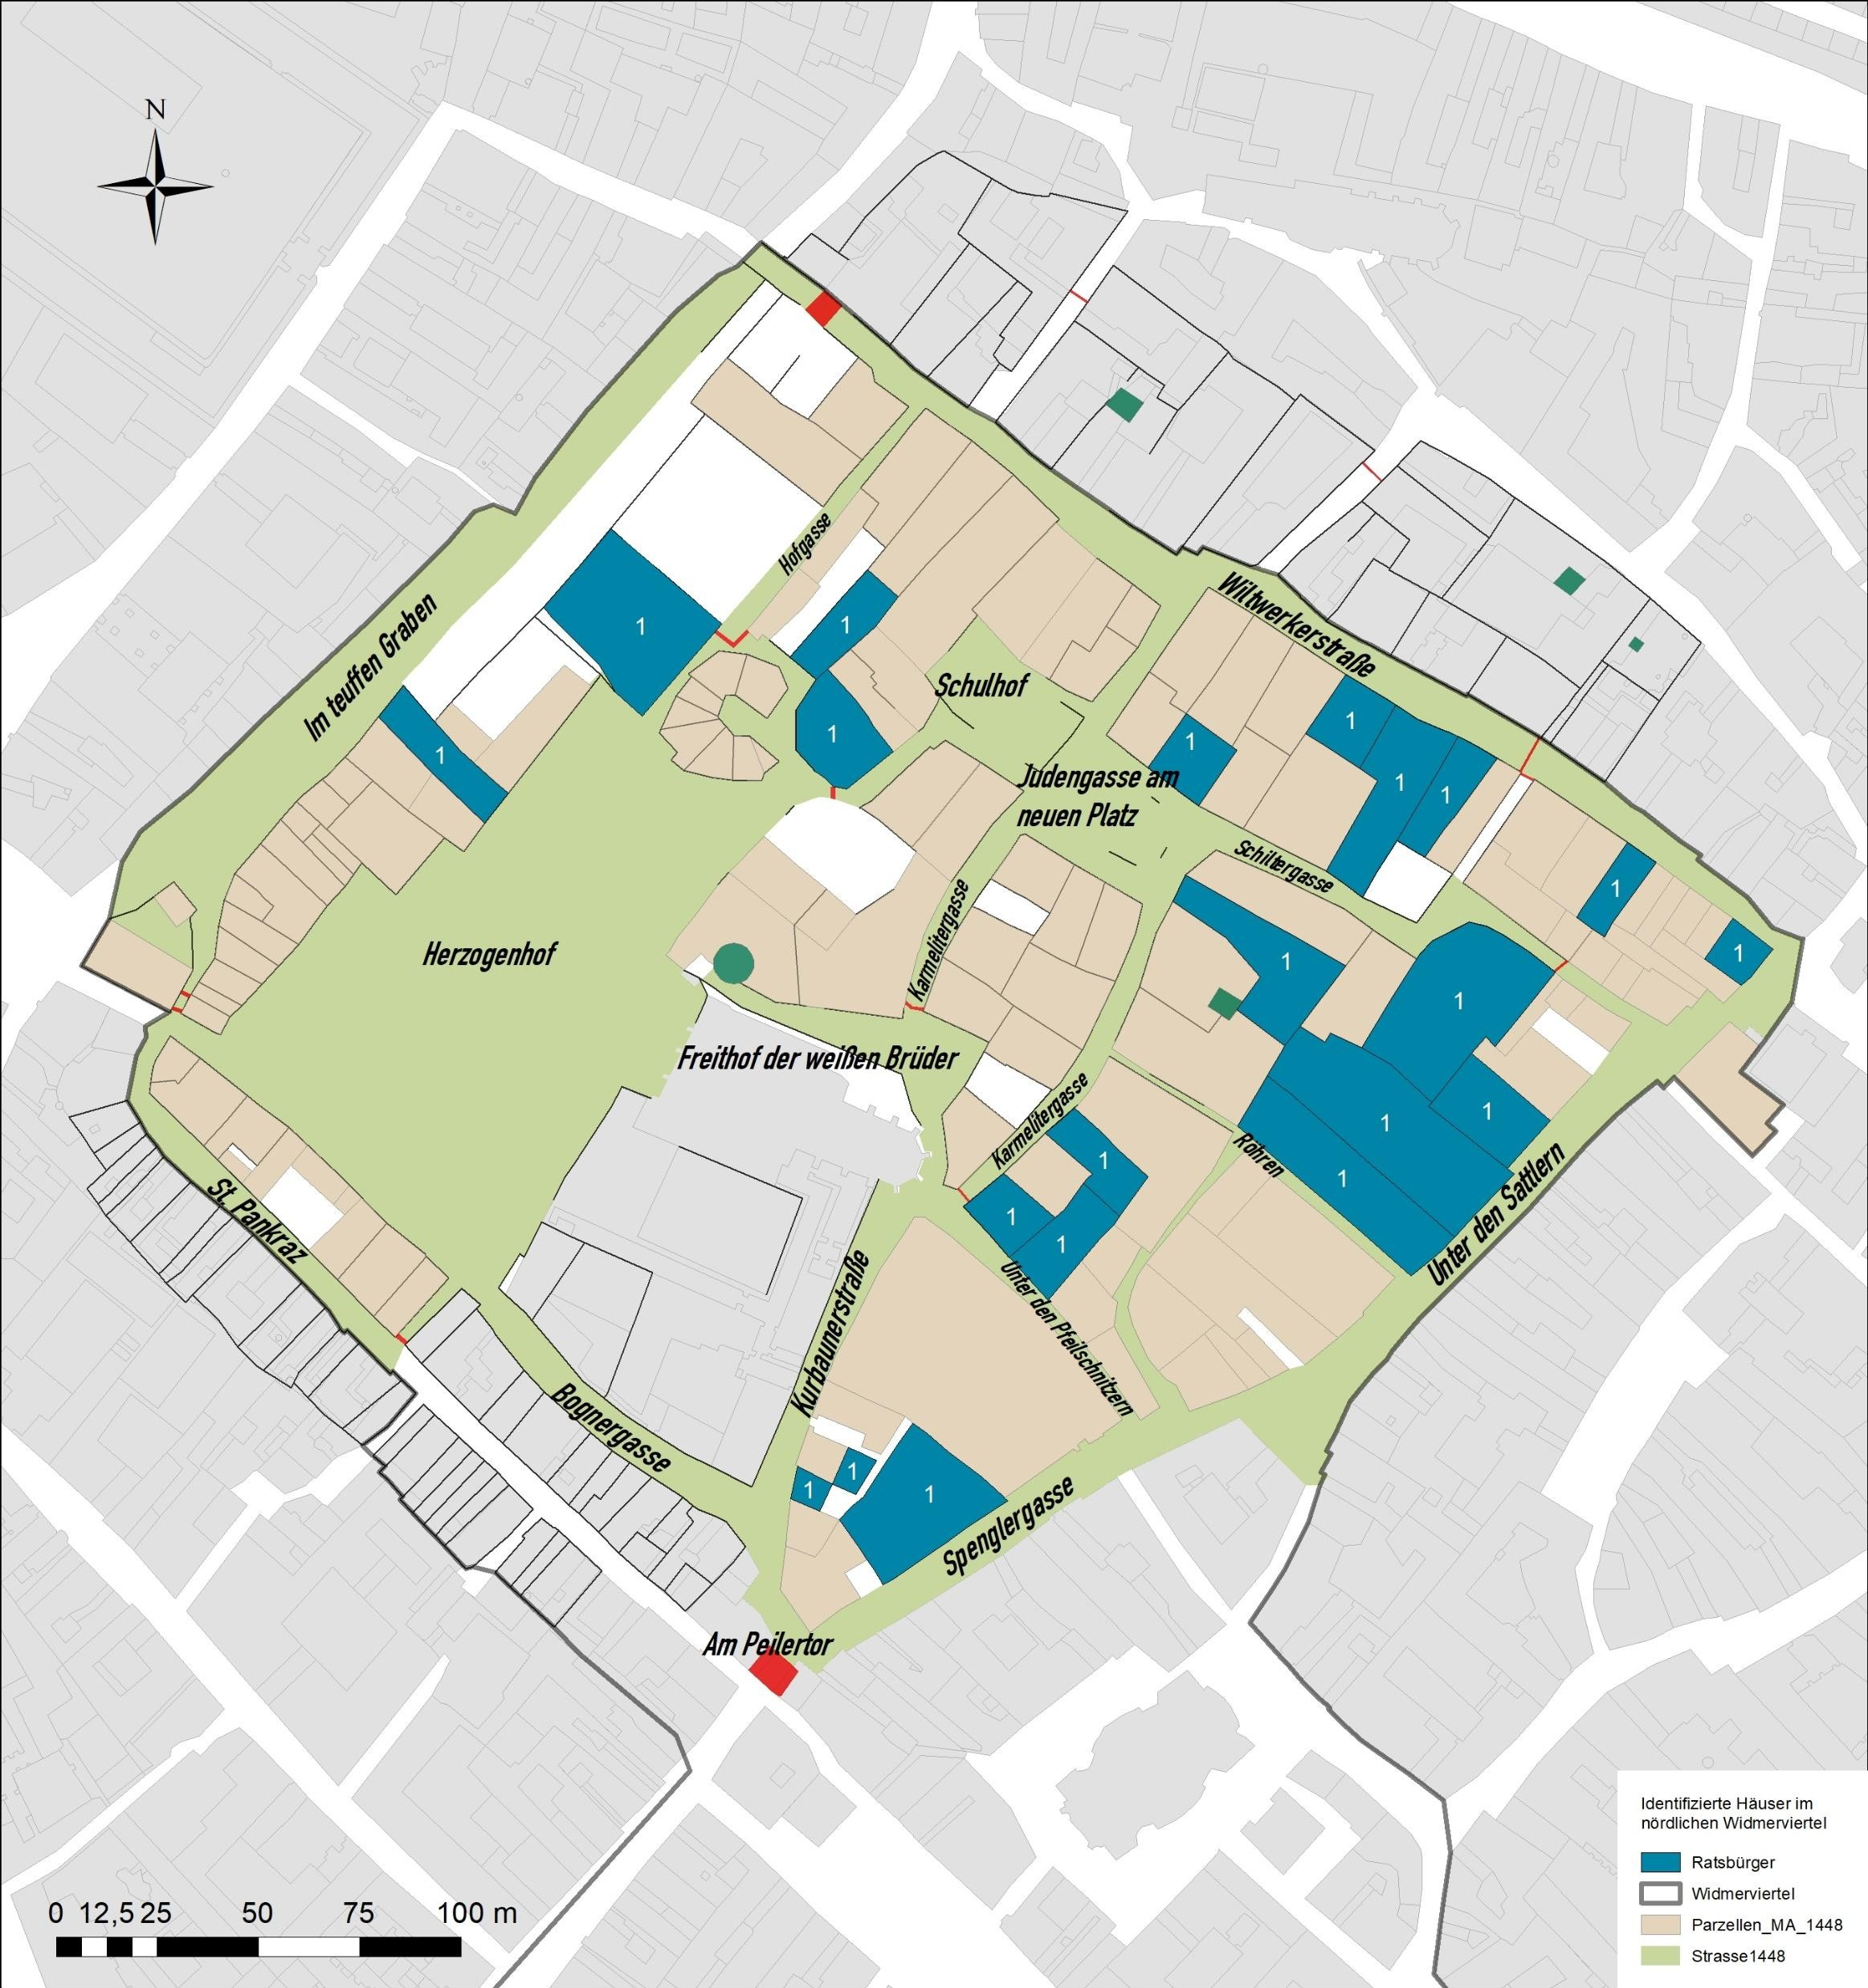
1448
Ratsbürger
Members of City`s Council

Slide 21
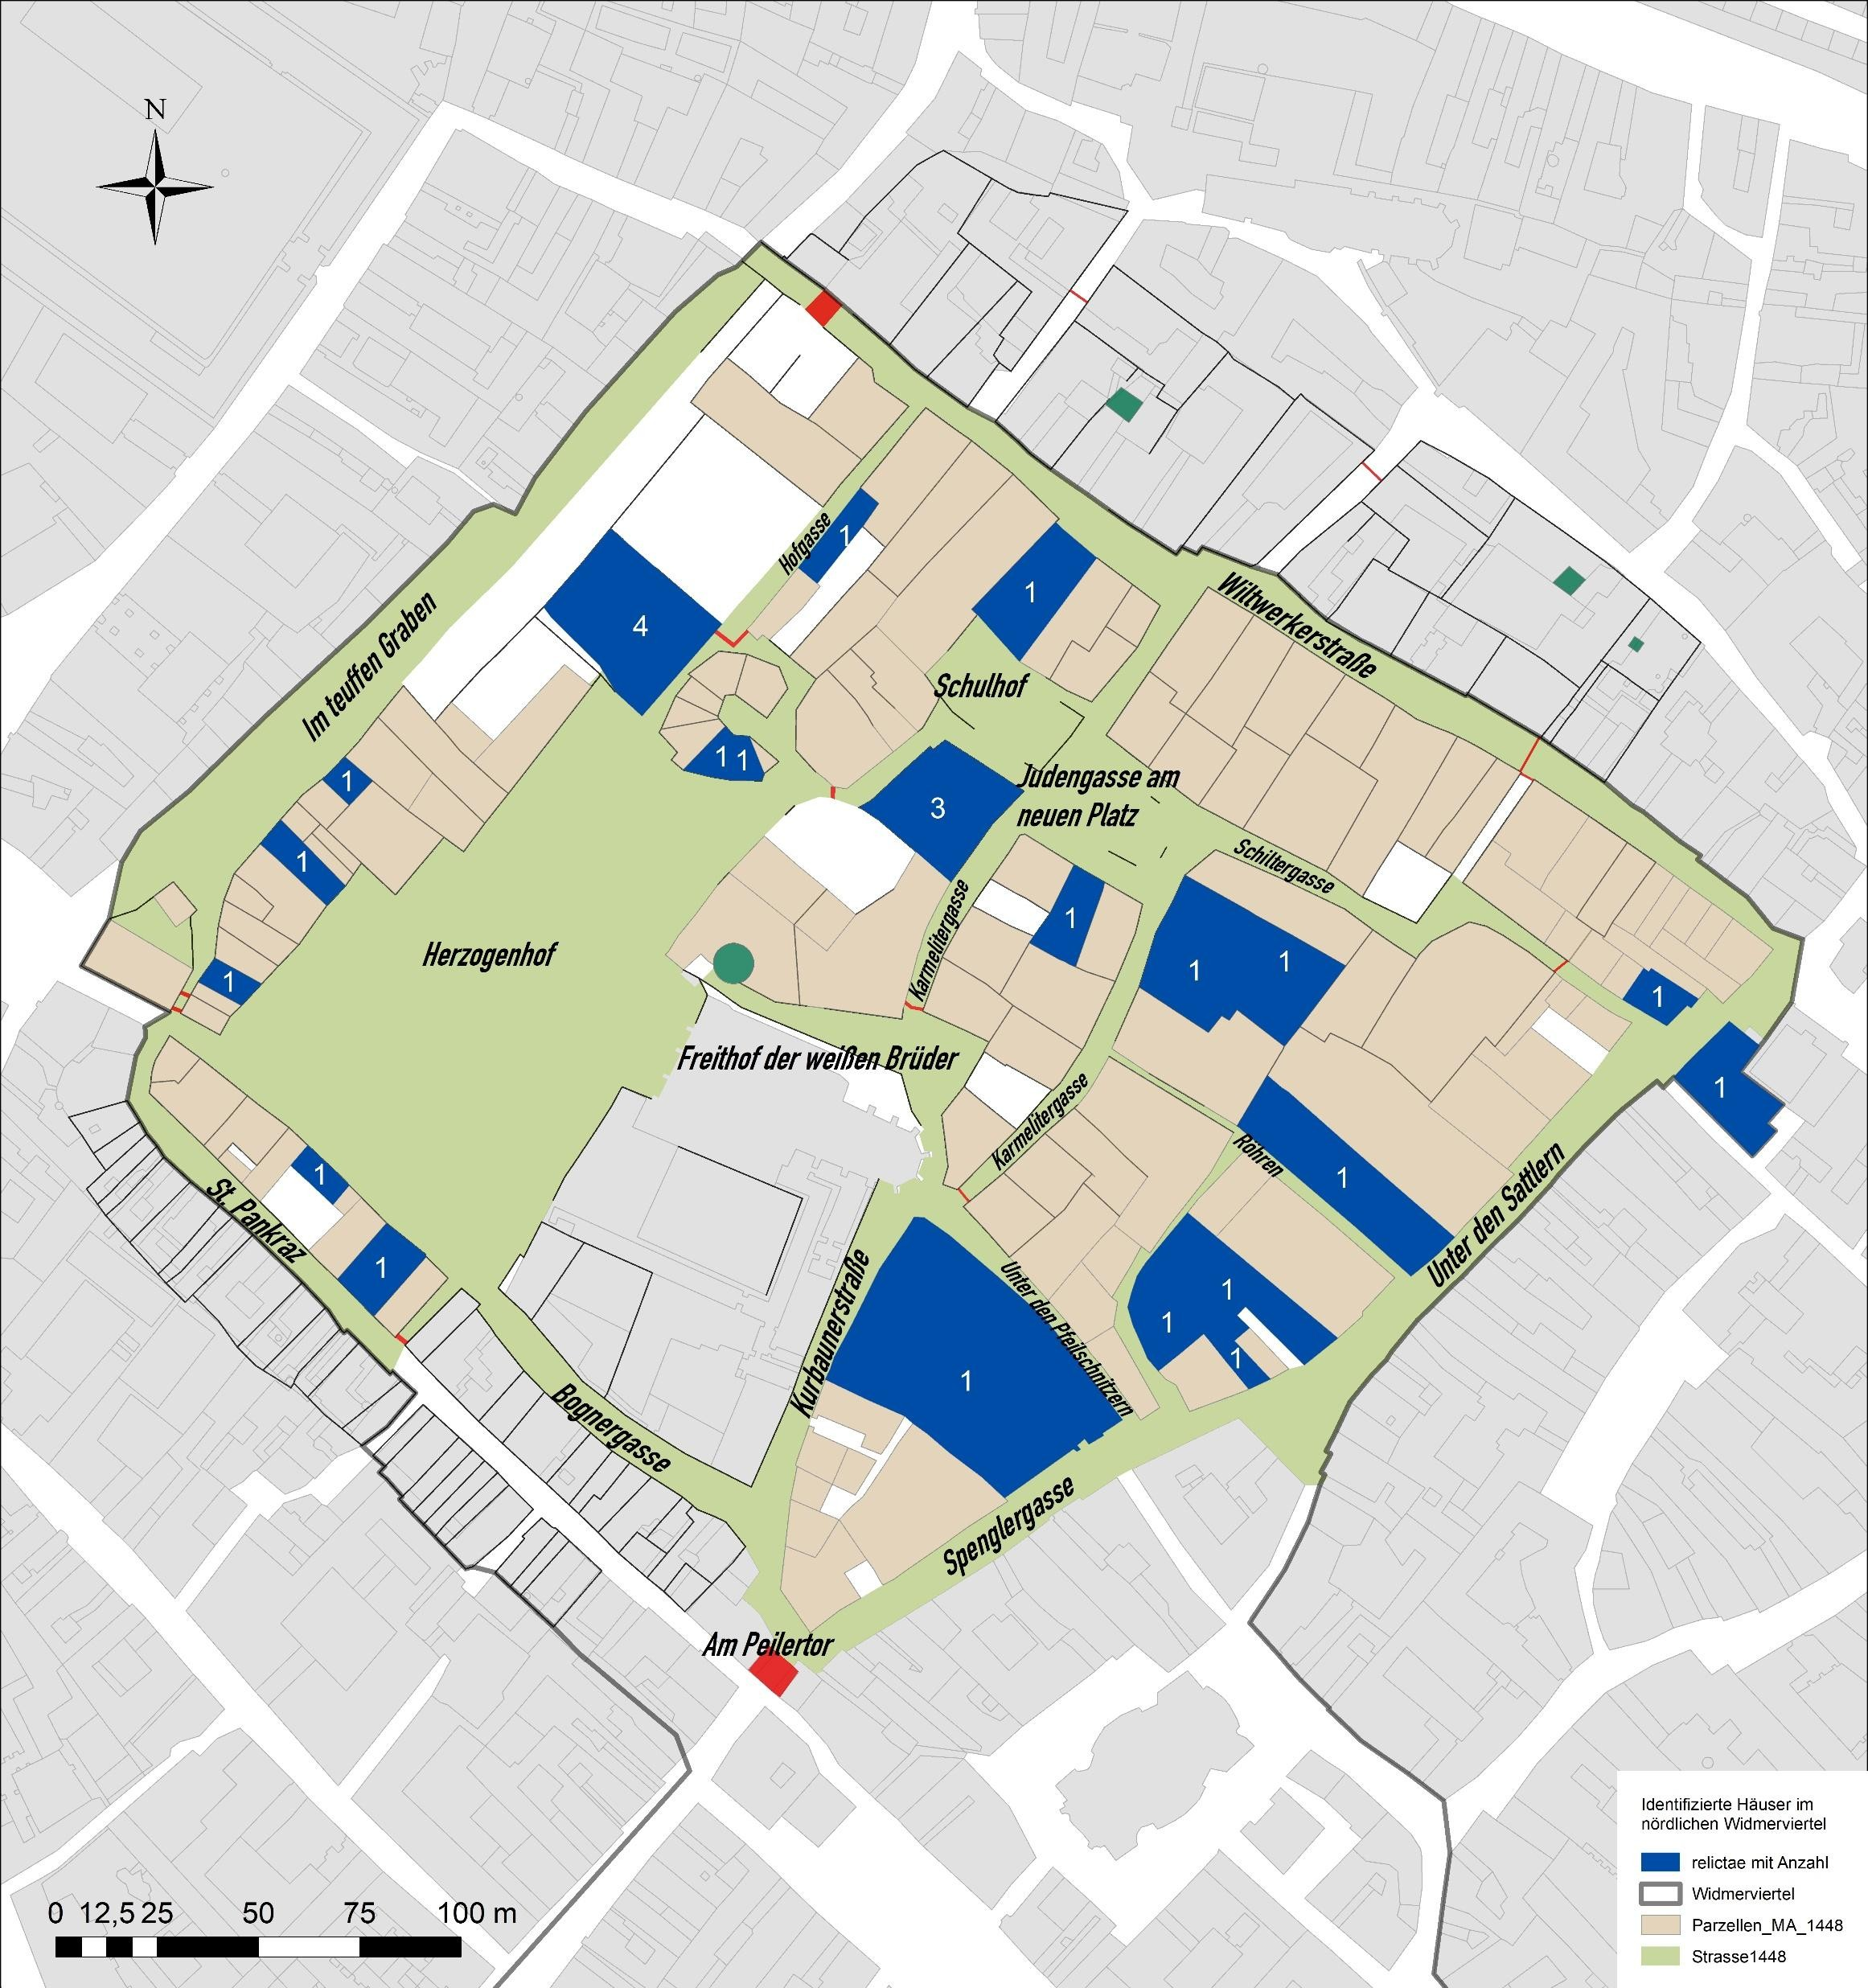
1448
Relictae Widows

Slide 22
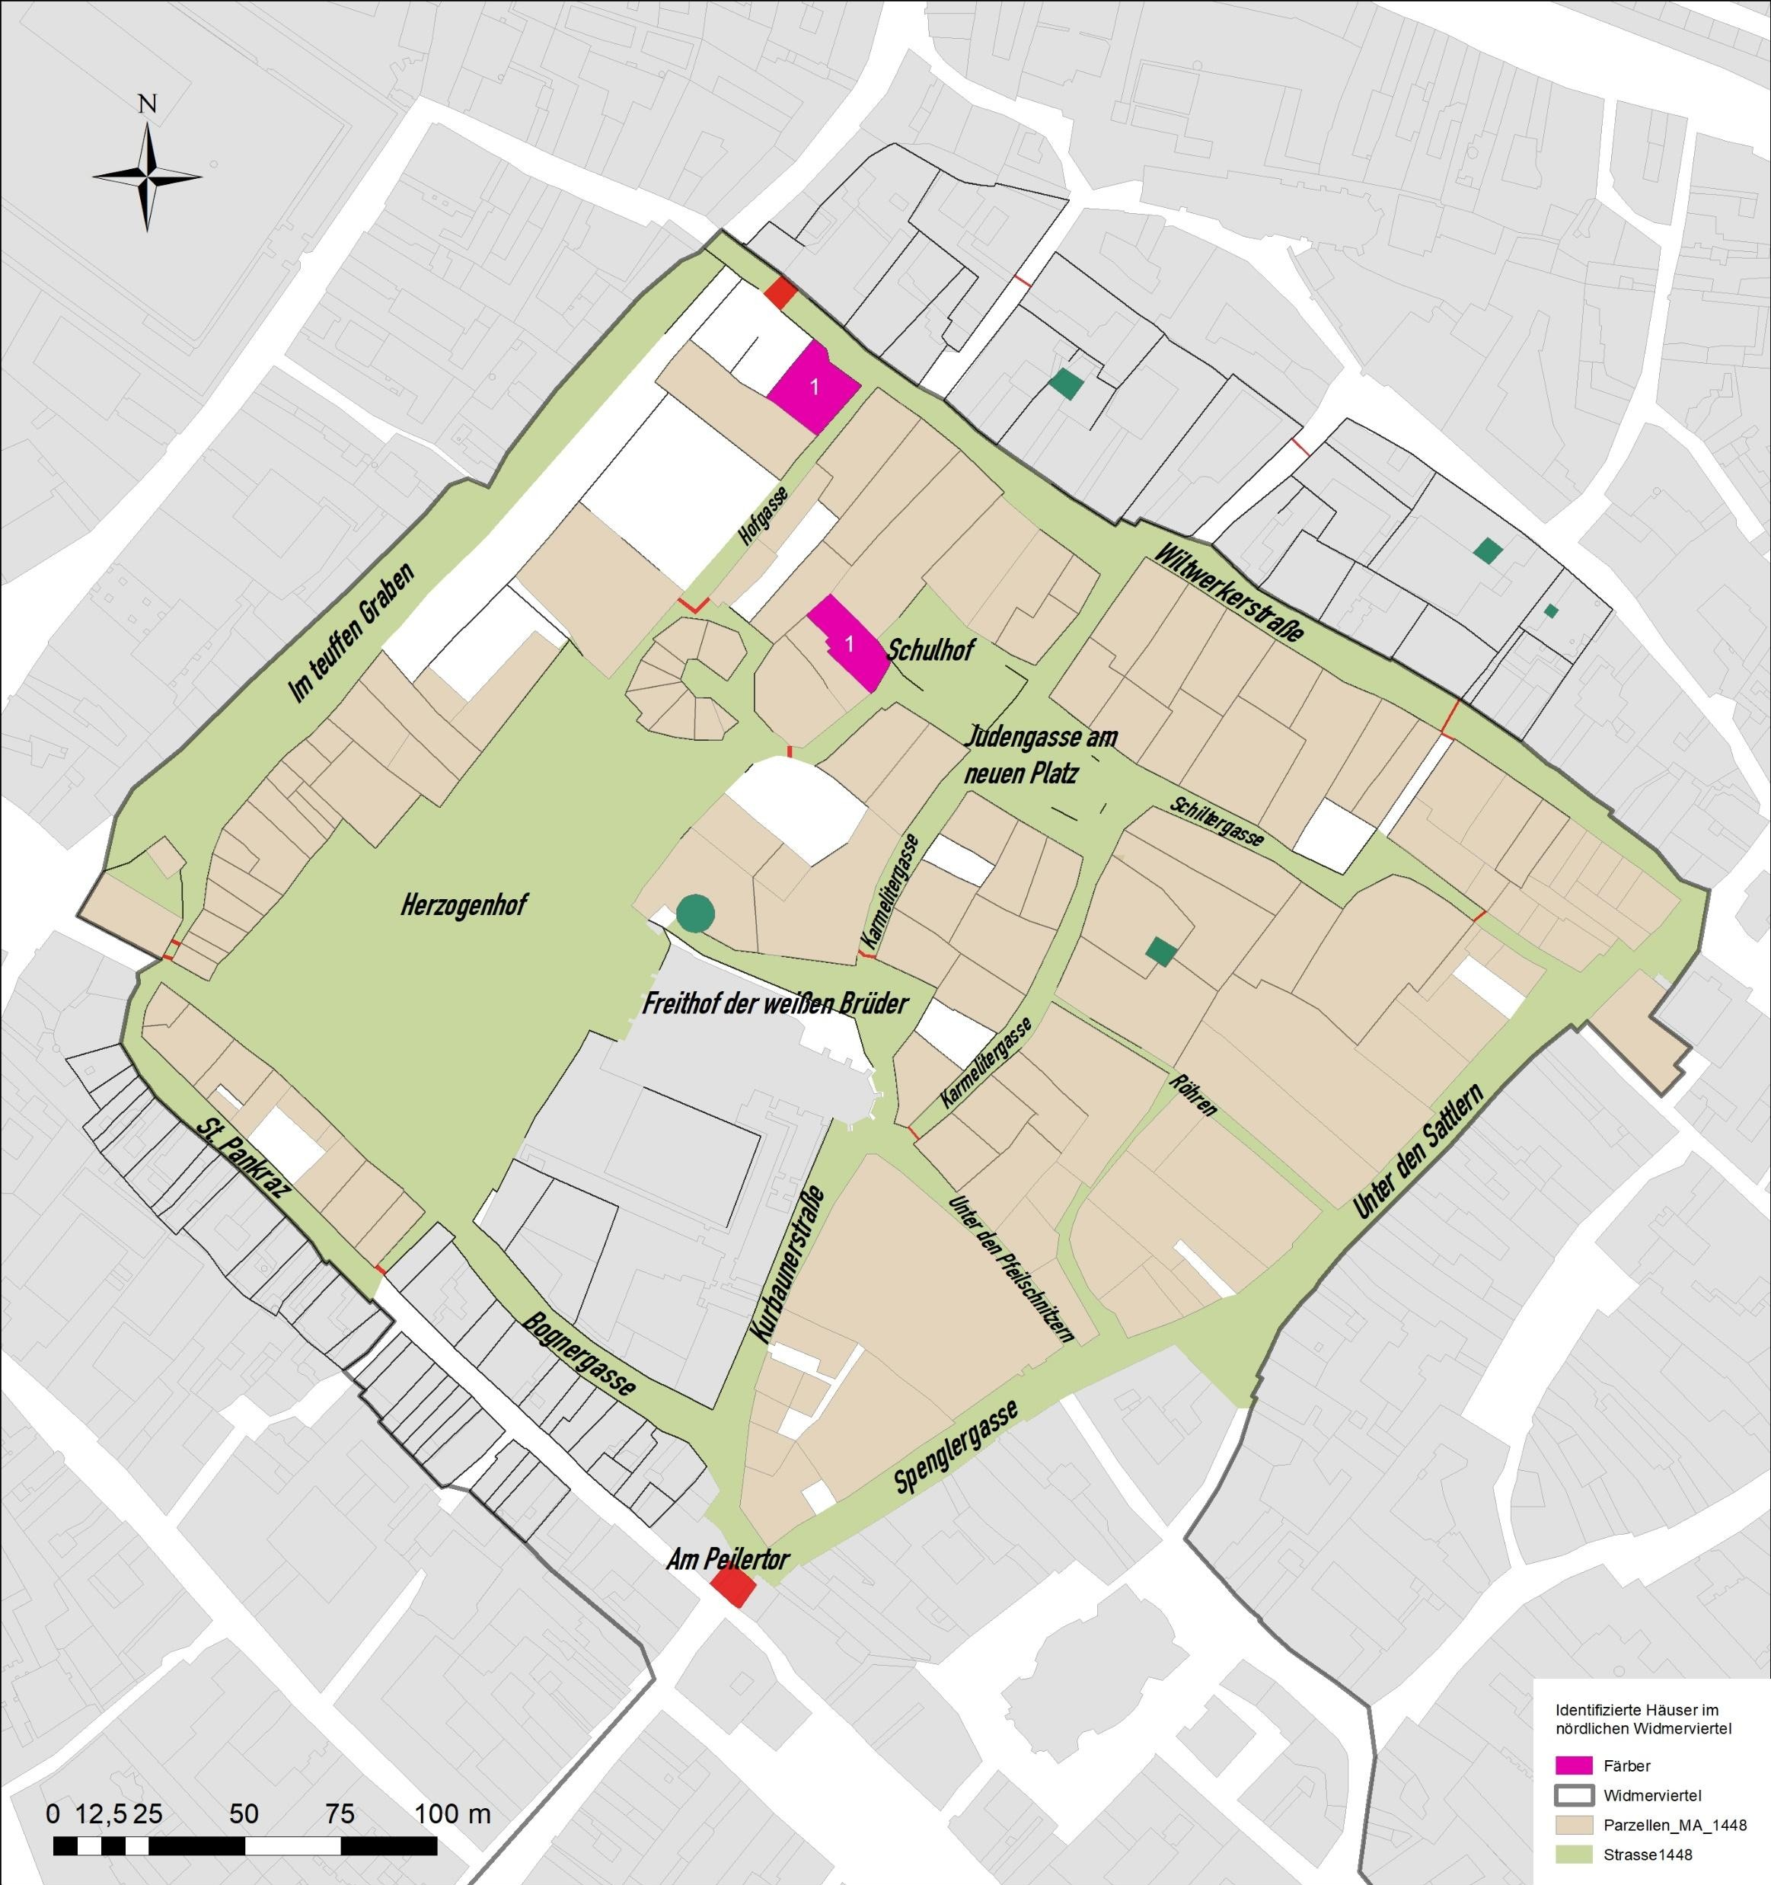
Profession: Färber Dyer
1448

Slide 23
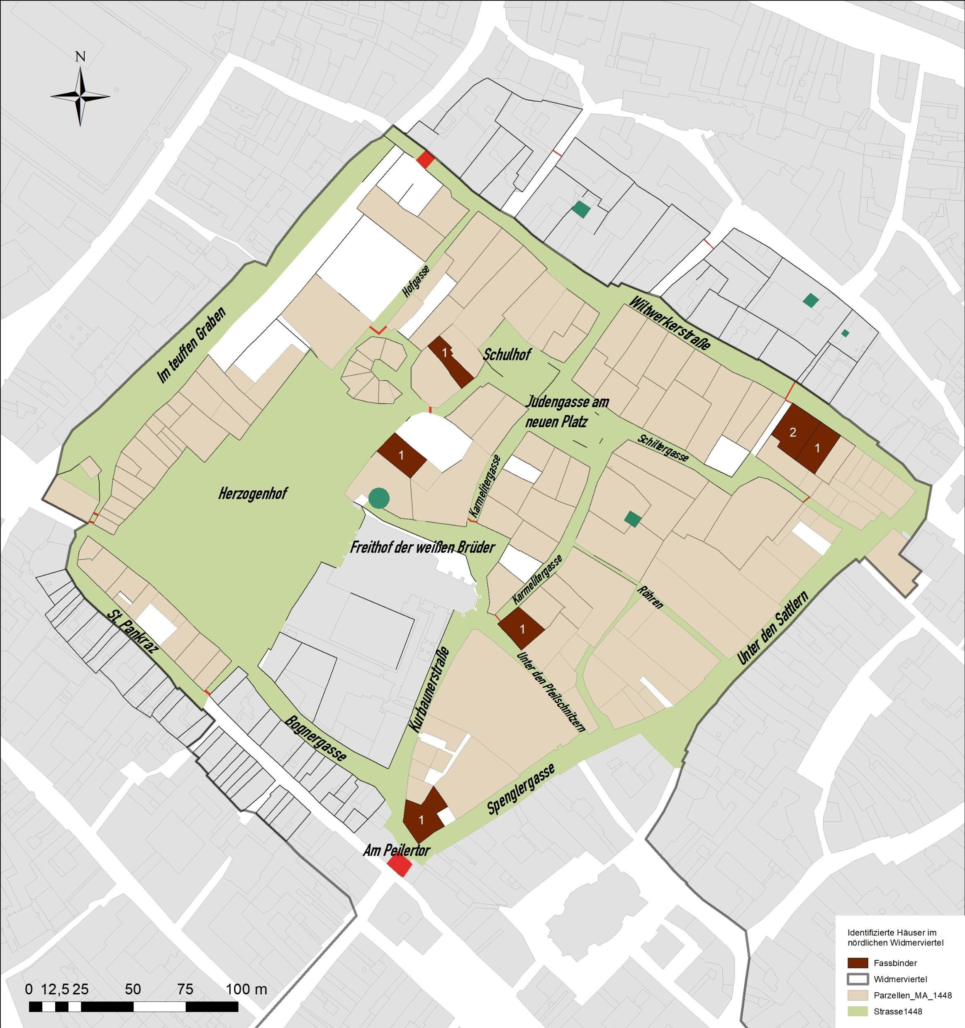
Profession: Fassbinder Cooper
1448

Slide 24
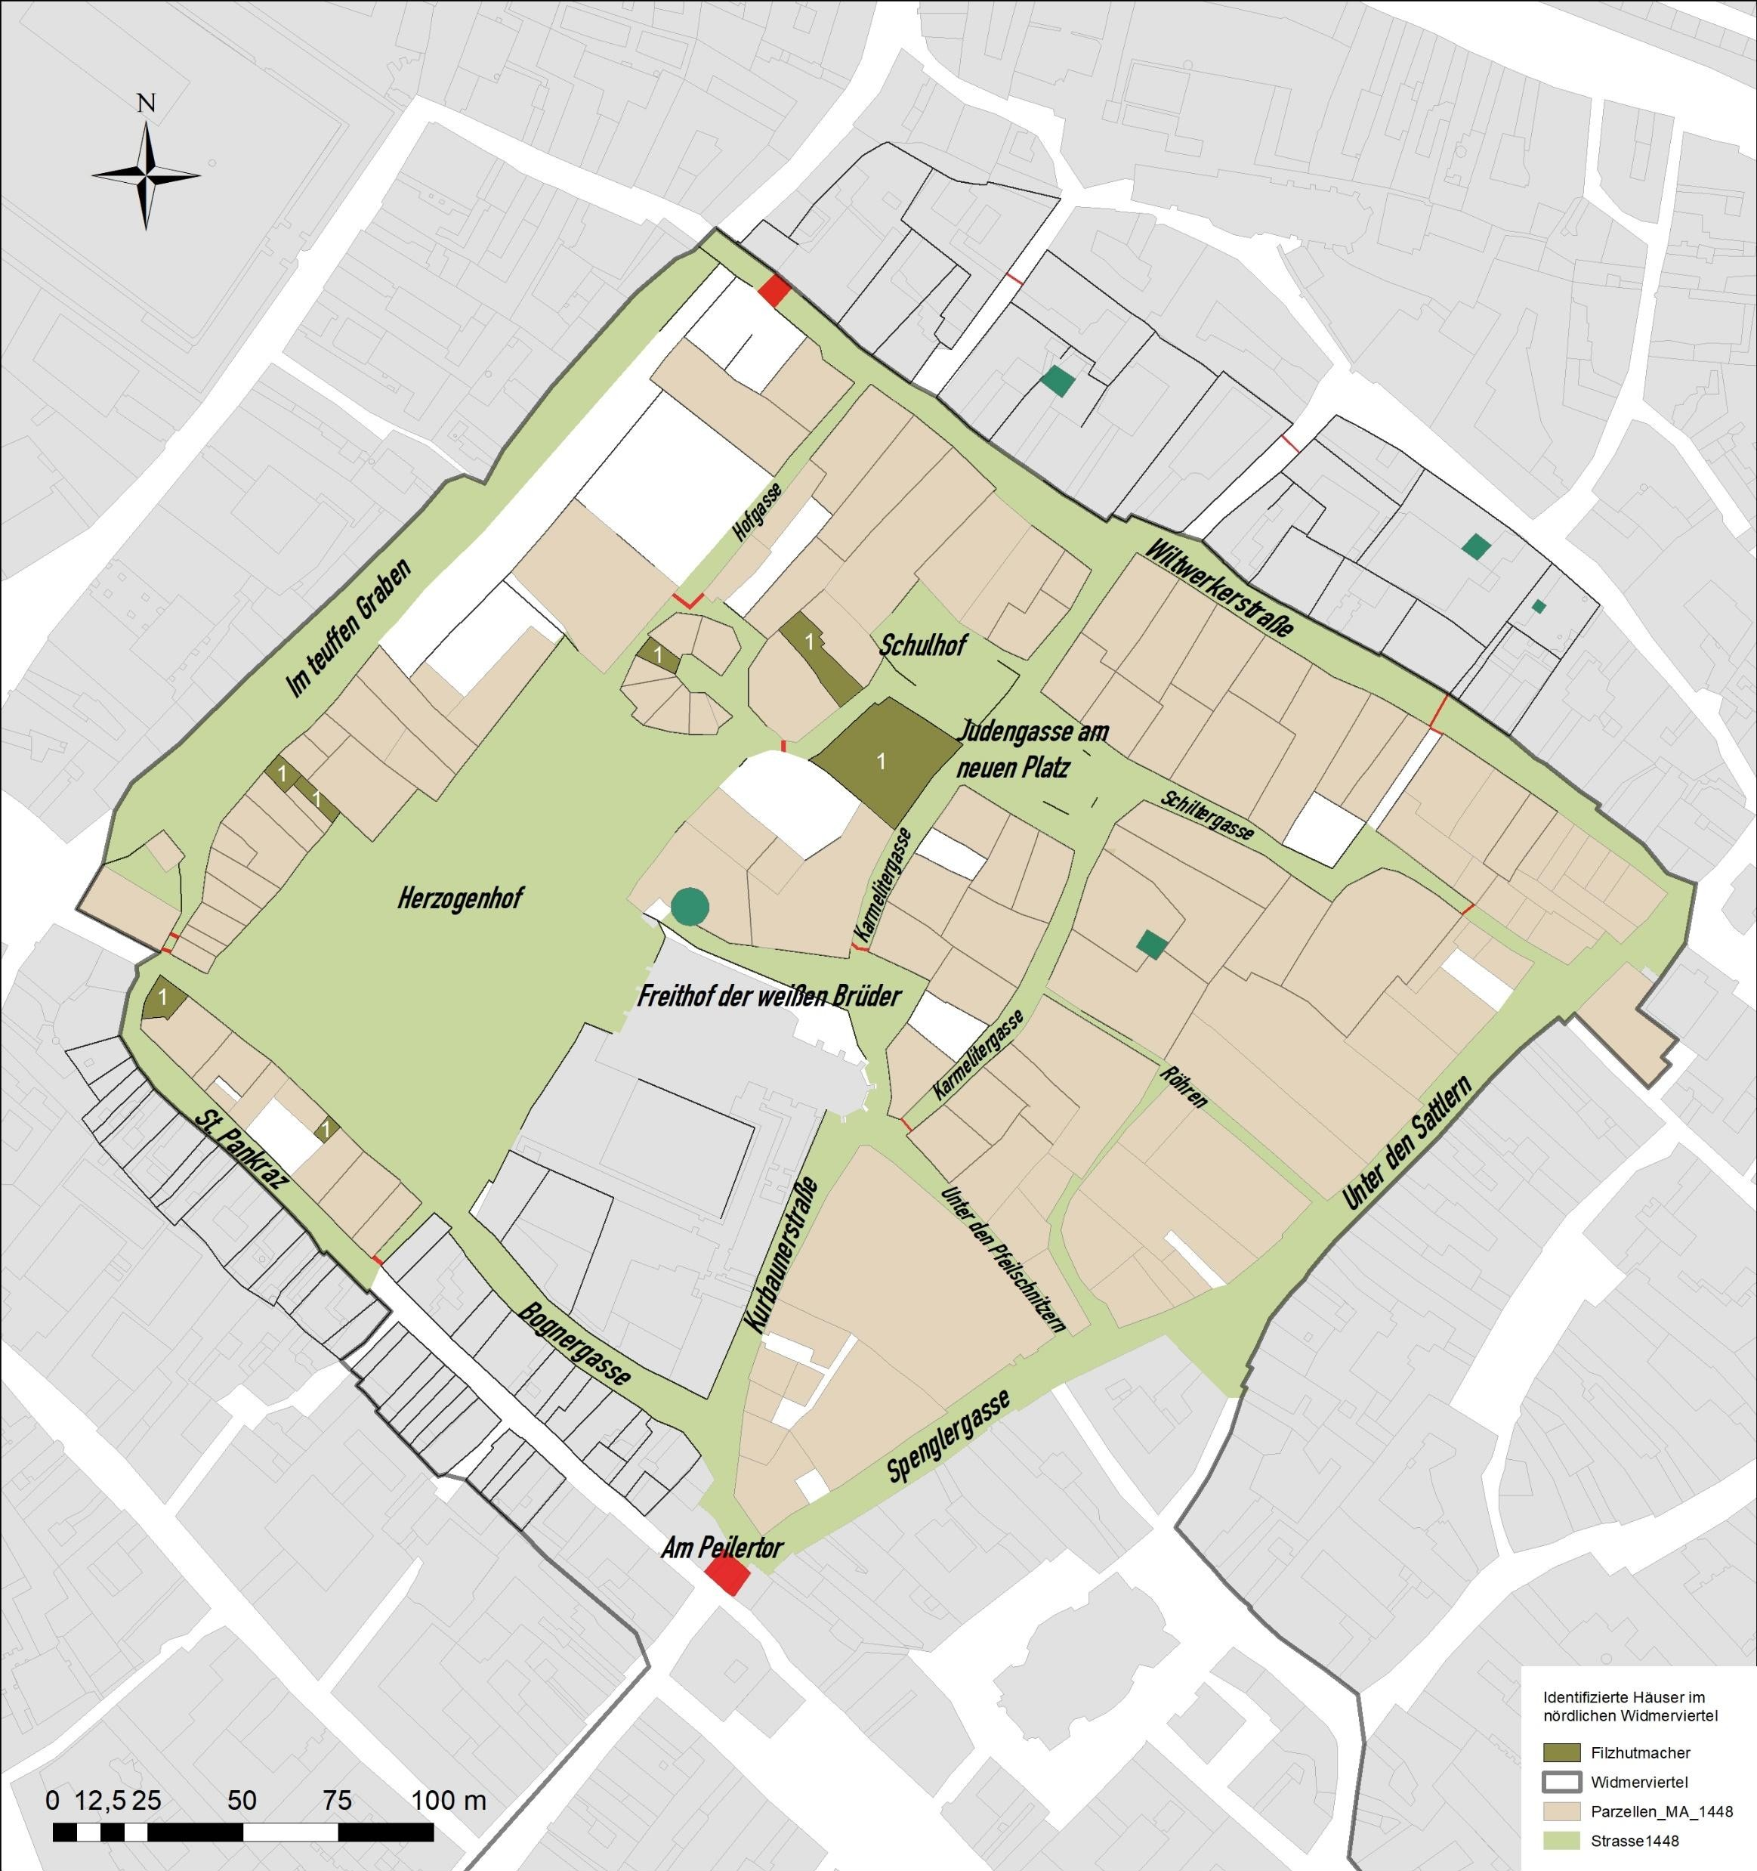
1448
Profession: Filzhutmacher
Felt hat maker

Slide 25
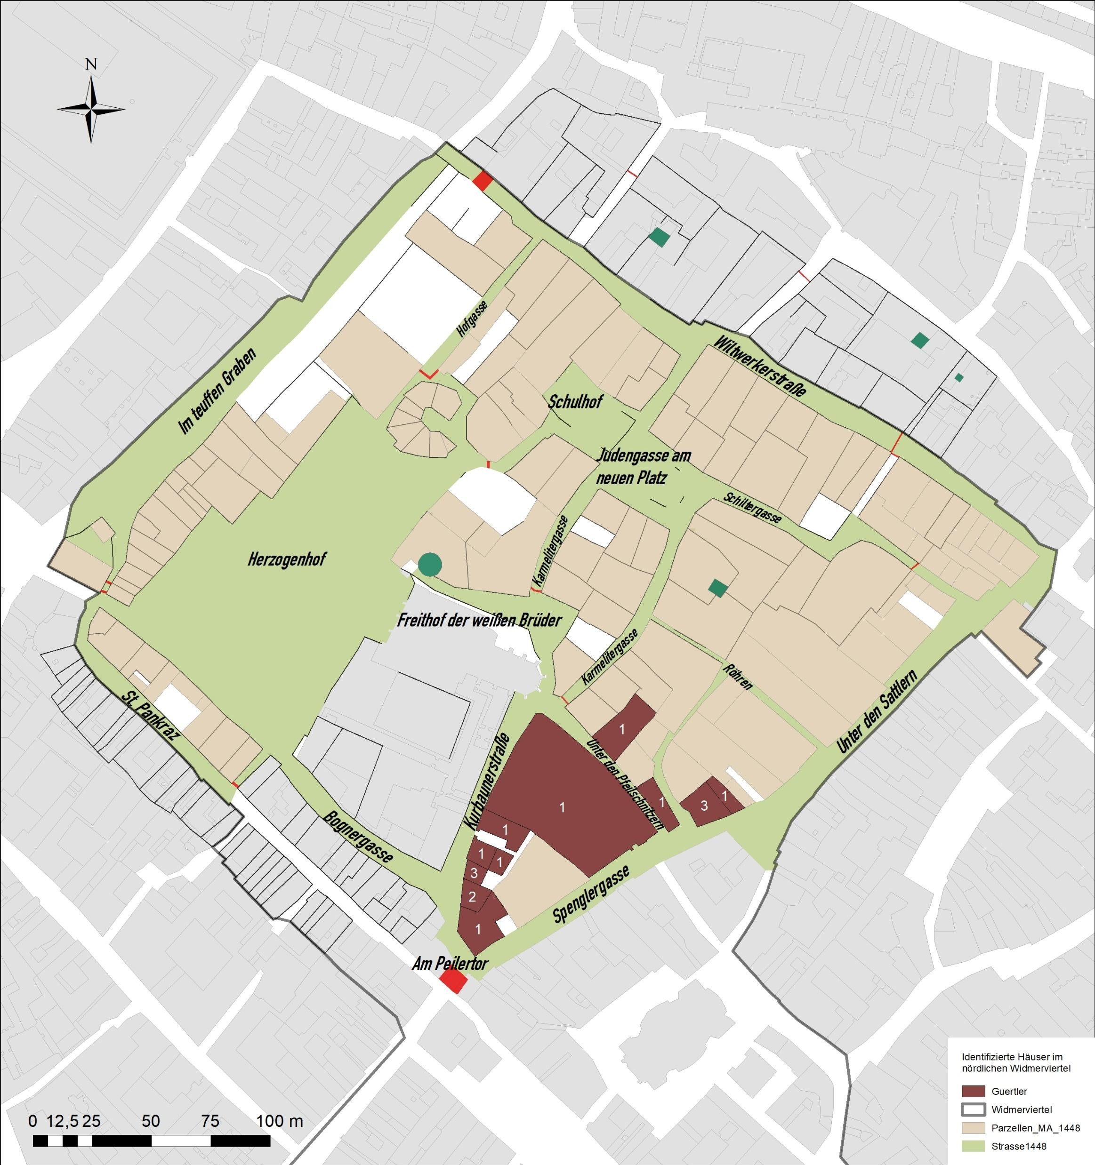
1448
Profession: Gürtler

Slide 26
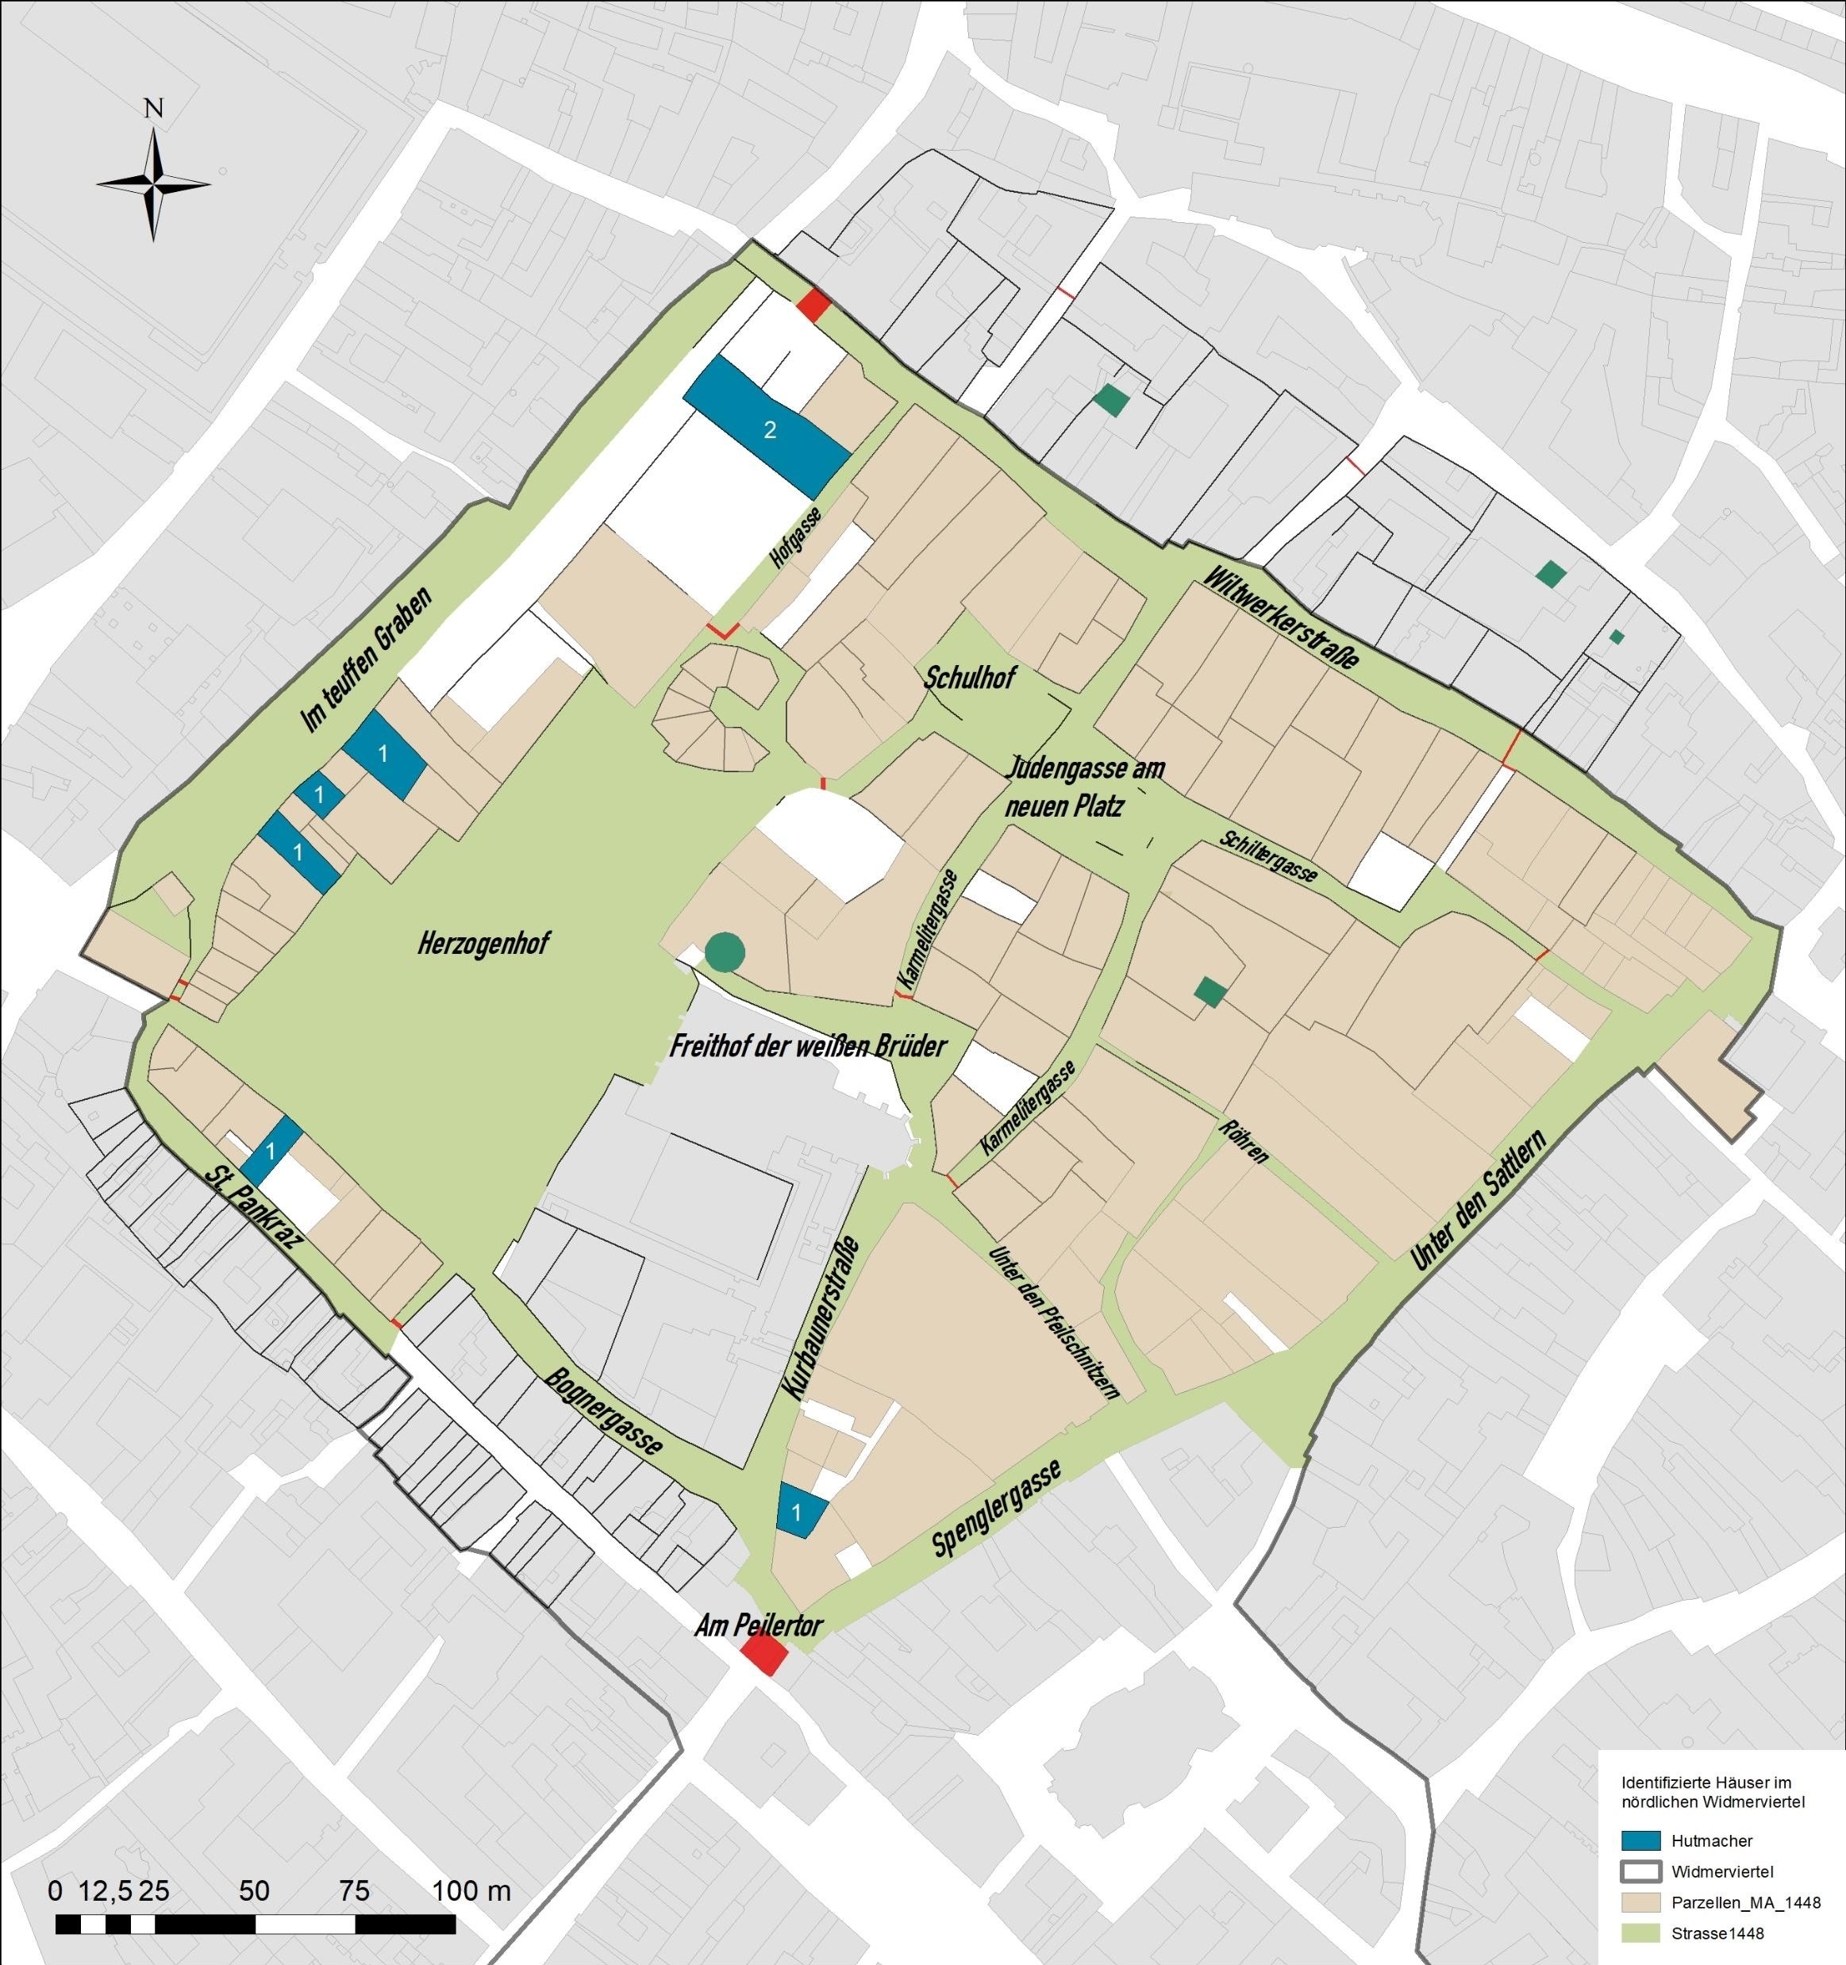
1448
Berufe: Hutmacher
hat maker

Slide 27
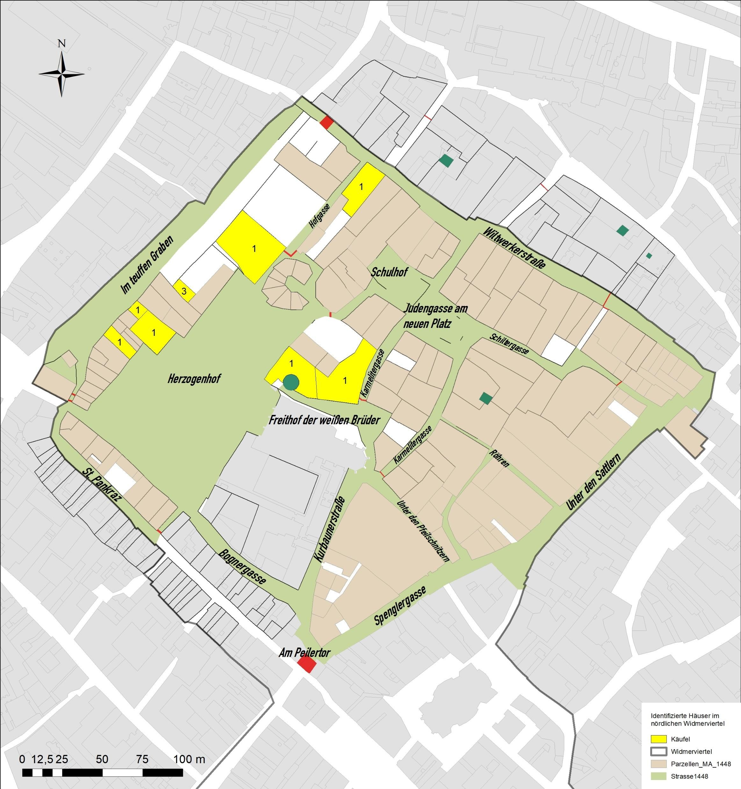
1448
Berufe: Käufel

Slide 28
Thank you for your Attention - And take Attention to: #iranrevolution
WOMEN, LIFE, FREEDOM!
korbinian.gruenwald@univie.ac.at

